Slide 1
Numerično odvajanje

Slide 2

Odvod
Odvod v matematiki predstavlja spremembo funkcije pri spremembi njenega argumenta. Opisuje najboljšo linearno aproksimacijo funkcije v bližini vrednosti funkcije z nekim argumentom. Če nas torej zanima, strmina določene funkcije $f(x)$ v točki $x_{0}$, jo lahko določimo z vpeljavo diferenčnega količnika, k.

Slide 3
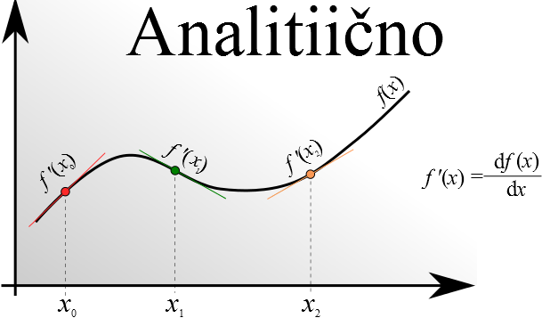

Slide 4
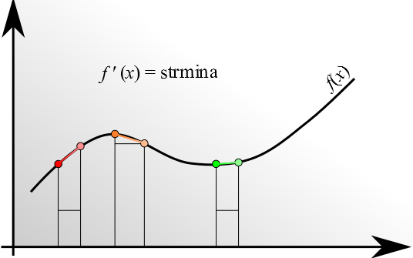
Numerično odvajanje

Slide 5

Numerično odvajanje
Taylorjeva vrsta
$$f\left(x+h\right)=f\left(x\right)+f^{′}\left(x\right)\frac{h}{1!}+f^{′′}\left(ε\right)\frac{h^{2}}{2!}$$
Sledi:
$$f^{′}\left(x\right)=\frac{f\left(x+h\right)−f\left(x\right)}{h} ;Napaka je reda h^{2}$$

Slide 6
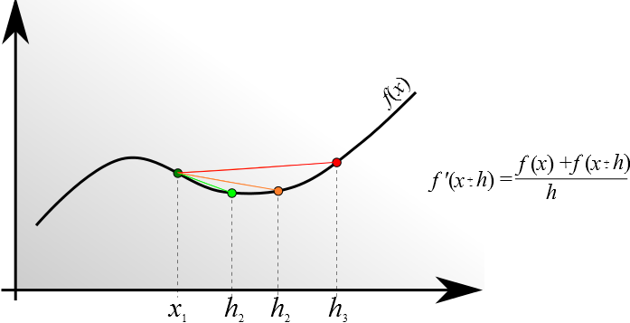
Odvod (eno-stranki)

Slide 7
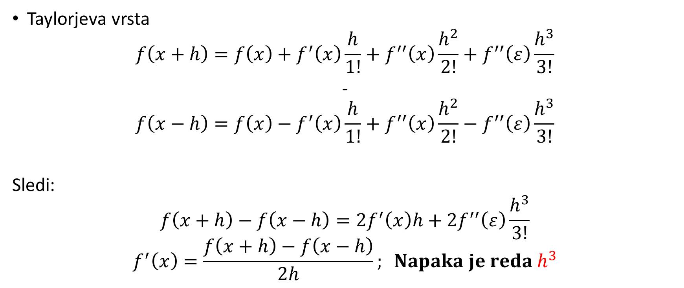
Numerično odvajanje
Taylorjeva vrsta
$$f\left(x+h\right)=f\left(x\right)+f^{′}\left(x\right)\frac{h}{1!}+f^{′′}\left(x\right)\frac{h^{2}}{2!}+f^{′′}\left(ε\right)\frac{h^{3}}{3!}$$
-
$$f\left(x−h\right)=f\left(x\right)−f^{′}\left(x\right)\frac{h}{1!}+f^{′′}\left(x\right)\frac{h^{2}}{2!}−f^{′′}\left(ε\right)\frac{h^{3}}{3!}$$
Sledi:
$$f\left(x+h\right)−f\left(x−h\right)=2f^{′}\left(x\right)h+{2f}^{′′}\left(ε\right)\frac{h^{3}}{3!}$$
$$f^{′}\left(x\right)=\frac{f\left(x+h\right)−f\left(x−h\right)}{2h}; Napaka je reda h^{3}$$

Slide 8
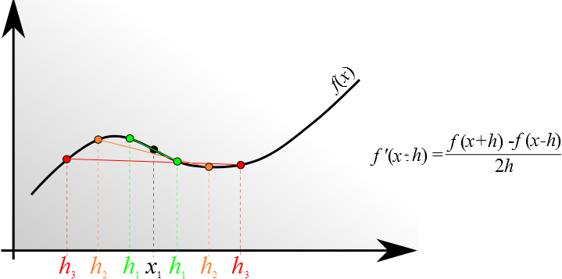
Odvod (dvo-stranski)

